Slide 1
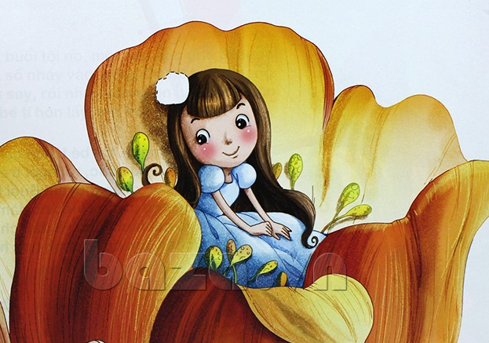
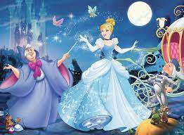
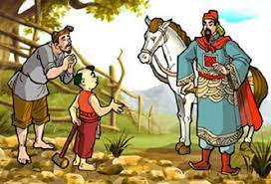
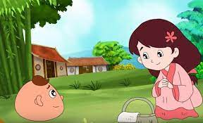
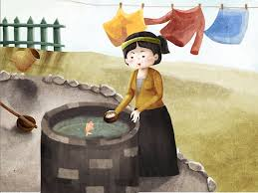
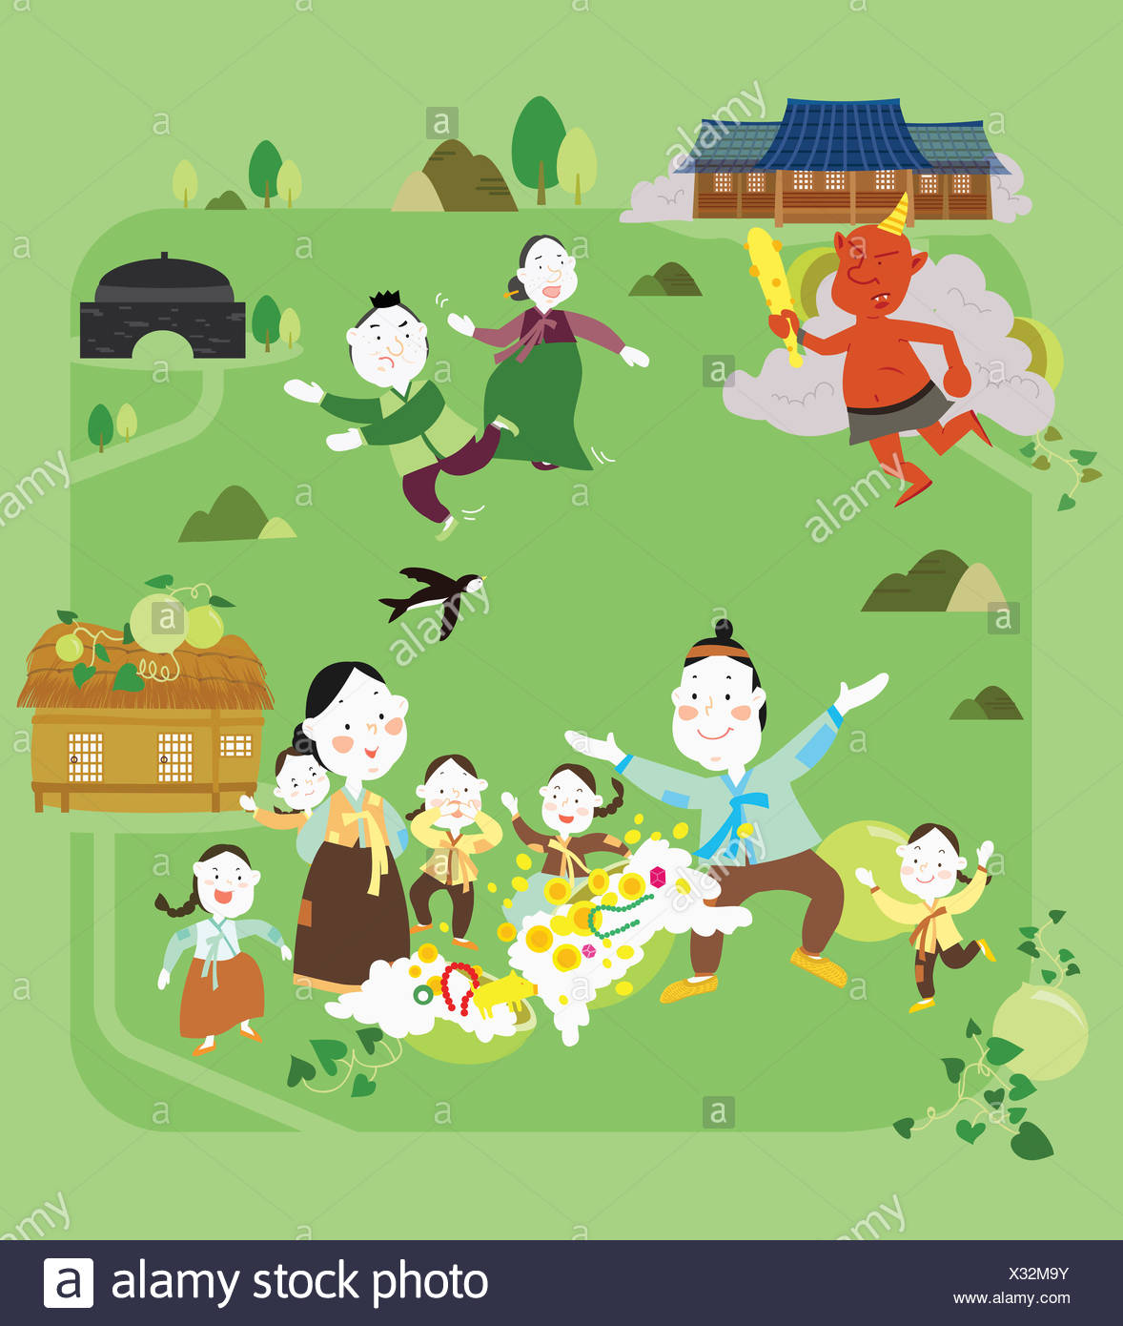
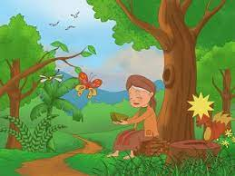
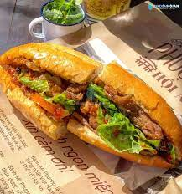
MIỀN CỔ TÍCH
BÀI 2:

Slide 2
Truyện cổ tích là truyện dân gian, kết quả của trí tưởng tượng dân gian, xoay quanh cuộc đời số phận của một số kiểu nhân vật nhằm thể hiện cách nhìn, cách nghĩ và ước mơ của người xưa
A
B
Sai
A
Đúng
Đúng

Slide 3
Đâu không phải là yếu tố đặc trưng của truyện cổ tích?
A
C
Cốt truyện cổ tích.
Chủ đề truyện cổ tích
D
B
D
Cốt lõi lịch sử
Đề tài truyện cổ tích
Cốt lõi lịch sử

Slide 4
Điểm tương đồng giữa truyện cổ tích và truyền thuyết là gì?
C
A
C
Đều sử dụng yếu tố kì ảo
Đều kể về nhân vật lịch sử
Đều sử dụng yếu tố kì ảo
B
D
Đều gợi nhắc dấu vết xưa ở ngày nay
Đều có kết thúc tốt đẹp

Slide 5
Người kể chuyện trong truyện cổ tích theo hai ngôi: ngôi thứ nhất và ngôi thứ ba. Đúng hay sai?
A
B
A
Đúng
Sai
Đúng

Slide 6
Nối cột cho phù hợp về khái niệm lời của người kể chuyện và lời của nhân vật
(1). Lời của người kể chuyện |  | a. Lời nói của các nhân vật
(2). Lời của nhân vật |  | b. Lời dùng để thuật lại một sự việc cụ thể, giới thiệu hay miêu tả khung cảnh…
(1)b (2)a

Slide 7
Thể loại: cổ tích
Khái niệm
Cốt truyện
Nhân vật
Đề tài
- Truyện cổ tích là thể loại truyện kể dân gian, kết quả của tưởng tượng dân gian, xoay quanh cuộc đời, số phận của một số kiểu nhân vật, thể hiện cách nhìn, cách nghĩ của người xưa đối với cuộc sống, đồng thời nói lên ước mơ về một xã hội công bằng tốt đẹp
Thường có yếu tố hoang đường, kì ảo và kết thúc thường có hậu ; được kể theo trình tự thời gian
Nhân vật loài vật và nhân vật con người bất hạnh, thông minh, ngu ngốc…
Hiện tượng đời sống được miêu tả thể hiện qua văn bản

Slide 8
Thể loại: Cổ tích
Chủ đề
Người kể chuyện
Lời người kể chuyện
Lời nhân vật
Vấn đề chính mà văn bản nêu lên qua một hiện tượng đời sống
Ngôi kể thứ nhất (người kể chuyện xưng tôi) hoặc thứ ba (người kể giấu mình)
Lời dùng để thuật lại một sự việc cụ thể, giới thiệu hay miêu tả khung cảnh
Lời nói của các nhân vật

Slide 9
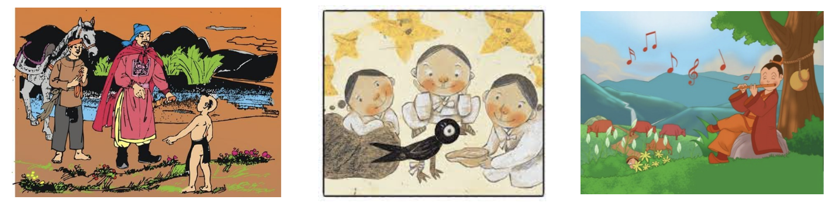
KỂ LẠI MỘT TRUYỆN CỔ TÍCH
Nói và nghe:

Slide 10

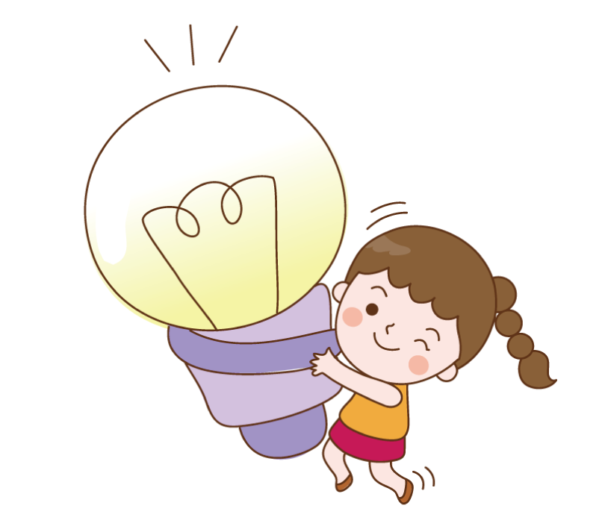

Định hướng:
a.Trong phần Viết, các em đã được hướng dẫn cách viết bài văn kể lại một truyện cổ tích. Ở phần Nói và nghe, các em không viết thành văn mà kể lại bằng lời.

Slide 11
Định hướng:
b. Để kể lại một truyện cổ tích các em cần:
Bám sát các sự kiện chính của truyện, nhưng cũng có thể sáng tạo them các chi tiết, hình ảnh, kết thúc truyện…
Phân biệt kể miệng (văn nói) với kể bằng viết (văn viết), chú ý cách kể, giọng kể kết hợp với ngôn ngữ hình thể (cử chỉ, ánh mắt, nét mặt…) phù hợp với nội dung câu chuyện. Trong trường hợp cần thiết, người kể có thể sử dung các thiết bị hỗ trợ (tranh, ảnh, video)

Slide 12



Thực hành

Slide 13

Kể lại truyện cổ tích
1. Chuẩn bị
3. Nói và nghe
4. Kiểm tra và chỉnh sửa
2. Tìm ý và lập dàn ý
Thực hành:

Slide 14




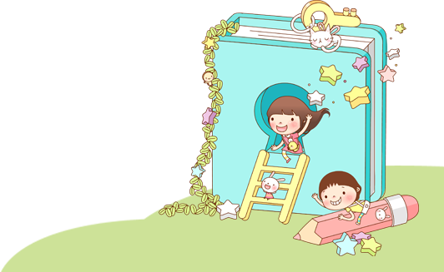
1. Chuẩn bị
Đọc lại truyện
Sắp xếp tranh ảnh hoặc các phương tiện hỗ trợ khác (nếu có)

Slide 15
2.Tìm ý và lập dàn ý
Xem lại dàn ý ở phần Viết để bổ sung, chỉnh sửa
Chú ý kiểm tra lại các sự kiện chính, các yếu tố sáng tạo trong nội dung và cách kể lại câu chuyện

Slide 16
3. Nói và nghe
Dựa vào dàn ý và thực hiện việc kể lại trước tổ hoặc lớp
Chú ý bảo đảm nội dung và cách kể để câu chuyện trở nên hấp dẫn

Slide 17
4. Kiểm tra và chỉnh sửa
Nhớ lại, rút kinh nghiệm về nội dung câu chuyện và cách kể chuyện:
- Người nói xem xét lại nội dung và cách nói của bản thân.
+Nội dung đã đầy đủ chưa? Còn thiếu những gì?
+Nội dung, chi tiết, lời kể và cách kể của mình có gì sáng tạo?
+ Về cách kể: Giọng kể, điệu bộ...thế nào?

Slide 18
4. Kiểm tra và chỉnh sửa
Người nghe tự đánh giá cách nghe của bản thân.
+ Đã hiểu và nắm được nội dung chính của câu chuyện được nghe chưa? Có nhận xét được các yếu tố sáng tạo trong lời kể của bạn không?
+Thái độ khi nghe bạn kể chuyện thế nào?

Slide 19




Trình bày bài nói

Slide 20
LUYỆN
TẬP

Slide 21
1
 |  |  |  |  |  |  |  | N | G | U | O | I | E | M
 |  |  |  |  | B | A | T | H | A | N | H
T | H | U | O | N | G | T | H | A | N
 |  |  | T | R | A | N | G | N | G | U | Y | E | N
T | H | O | N | G | M | I | N | H
 |  |  |  |  |  | T | R | A | U | C | A | U
 |  |  |  | O | N | G | B | U | T
2
3
4
5
6
7
Đây là nhân vật kì ảo thường xuất hiện để bảo vệ những người hiền lành nhưng yếu thế?
Em bé thông minh được phong làm gì
sau khi vượt qua bốn thử thách ?
Đây là kiểu nhân vật trong truyện cổ tích “Em bé thông minh”?
Đây là kiểu nhân vật trong truyện cổ tích Sọ Dừa?
Đây là nhân vật chăm chỉ, siêng năng nhưng thường chịu nhiều thiệt thòi trong gia đình, được chim đại bàng trả ơn?
Điền từ còn thiếu vào câu tục ngữ: “Thương người như thể…”
Đây là câu chuyện nói về sự trân quý tình cảm anh em trong gia đình và đề cao tình cảm vợ chồng chung thuỷ, son sắt?
N | H | Â | N | H | Ậ | U

